Slide 1
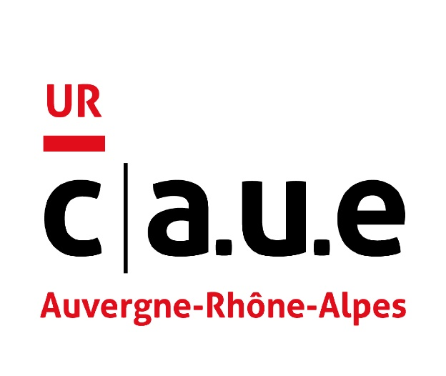
Trois organismes pour accompagner les territoires vers une gestion intégrée des eaux pluviales
Une collaboration entre FNE-AURA, UR-CAUE et GRAIE
dans la dynamique portée par l’agence de l’eau Rhône Méditerranée Corse
Rendre les villes perméables - Journée d'échanges mercredi 29 septembre 2021, Lyon - AERMC
Notes:
Nos 3 organismes se proposent de s'associer pour accompagner les territoires vers une gestion intégrée des eaux pluviales
Impulser des stratégies et des projets dans cette dynamique pour aller vers des villes perméables
L'objectif : Sortir de l'alternative pour généraliser le déploiement des solutions à la source, et
notamment pour des villes perméables : l'infiltration et la désimperméabilisation, les SFN
Cette stratégie de ville perméable répond à un enjeu fondamental de DD : ACC et la bonne gestion de l'eau, support de biodiversité et répondre à une demande sociale de plus de nature en ville Elle fait partie des orientations fondamentale du SDAGE
Elle est soutenue financièrement par l'agence de l'eau : - pour l'animation proposée, l'accompagnement que nous vous proposons aujourd'hui - mais aussi pour vos propres projets
Pour démarrer, je vous propose que nous nous présentions
Nous vous présentons ici les trois partenaires et les grandes lignes de cette offre coordonnée d’accompagnement.

Slide 2
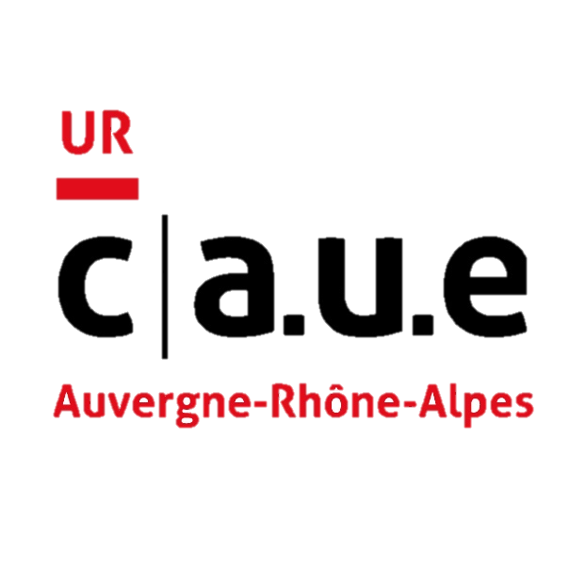
Complémentarité
Rendre les villes perméables - Journée d'échanges mercredi 29 septembre, Lyon - AERMC
Equipe
Ambitions
Expertises
Modes d’action
Collectivités,
Maîtres d’œuvre,
Prestataires,
Exploitants
Publics
Collectivités,
Citoyens
Citoyens,
Collectivités
Modes d’action
Conseil/accompagnement des territoires (introduction du sujet),
Pédagogie et animation
Expertise biodiversité,
Pédagogie et animation,
Mobilisation citoyenne
Animation de réseaux scientifiques et techniques,
Co-production de savoirs,
Pédagogie
En pratique
Notes:
La force de l’association des trois structures repose sur la complémentarité :
De leur champ d’expertise,
des publics avec lesquels elles interagissent,
de leurs modes d’action.
l’UR-CAUE
L'union régionale des CAUE – conseil d'architecture, d'urbanisme et de l'environnement. Les 11 CAUE d’Auvergne-Rhône-Alpes, à l’échelle de chaque département, assurent des missions de service public pour la promotion et le développement de la qualité architecturale, urbaine et environnementale.
Elle dispose d’une expertise forte en architecture et paysages, avec des professionnels de l'animation et la sensibilisation en environnement.
L'union régionale est un lieu de mutualisation des outils et des compétences en portant des études transversales qui se nourrissent des expériences locales.
Les CAUE aident, encouragent et accompagnent tous les maitres d'ouvrages : les collectivités (élus et techniciens), les particuliers ainsi que les professionnels (architectes artisans) et ce dans tout acte d'aménagement : des documents de planification territoriale à la construction d'une maison individuelle, en passant par les projets d'aménagement des espaces publics.
Les CAUE apportent à notre équipe la proximité avec les territoires et tout leur savoir-faire dans leurs 4 missions fondatrices :
Conseiller les territoires demandeurs, en développant une aide à la décision permettant d’introduire notamment les aspects qui contribuent à la qualité de l’environnement dans le cadre des projets urbains,
Former les différents publics élus, techniciens… en proposant des modules adaptés au ces publics s’appuyant sur des experts CAUE ou autres,
Sensibiliser en créant des espaces de partages d’expériences (expositions) en proposant de développer la culture et la pédagogie en prenant le temps d’échanger, communiquer, ouvrir au débat participatif (interventions et participations eaux salons et rencontres),
Informer - les CAUE sont de véritables centres de ressource et photothèque et à l’appui de l’organisation de conférences, colloques, séminaires et actions culturelles, …
FNE AURA
Le réseau des FNE Une fédération de protection de la nature en AUR qui compte 90 salariés et de nombreux bénévoles pour la protection de l‘environnement répartis dans 11 associations départementales au travers de la région. Nos actions portent sur :
La connaissances des milieux au travers d’une expertise naturaliste pour la protection et la gestion de milieux naturels,
L’éducation à l’environnement pour tous les publics et particulièrement les scolaires pour partager nos connaissances et donner envie de s’investir individuellement pour la protection de la nature,
La mobilisation citoyenne pour la protection de la nature et des biens communs.
La contribution de FNE à cette équipe projet se repose sur :
notre approche transversale des sujets portant sur la nature en ville et la ressource en eau,
la connaissances fine des territoires par notre réseau,
le partage de connaissances et la sensibilisation de tous les publics.
Le GRAIE
Le Groupe de recherche, animation et information sur l’eau – GRAIE - est une association d’animation technique et scientifique dans le domaine de l’eau. L'association solidement ancrée dans un réseau d’acteurs régional et portée par un dispositif scientifique de pointe, l’OTHU - Observatoire de Terrain en Hydrologie Urbaine et travaille donc depuis longtemps sur la question de la gestion des eaux pluviales en ville. Le GRAIE diffuse l’expertise et le savoir co-produits à l’échelle nationale voire internationale. Le GRAIE anime et participe à la structuration de différents réseaux d'acteurs notamment dans le domaine de l’hydrologie urbaine ; ses interlocuteurs sont des scientifiques, des agents des collectivités, des experts des bureaux d'étude et de la maîtrise d'œuvre et les partenaires institutionnels comme les agences de l'eau.
Le GRAIE apporte donc à notre équipe :
une expertise forte dans le domaine de la gestion de l’eau,
un socle de connaissance et de nombreux retours d'expériences,
des compétences pour le transfert de connaissances scientifiques et techniques, pour la sensibilisation et la formation des acteurs techniques et politiques, pour animation de groupe de travail, d’événements et de réseaux professionnels.
au-delà de son équipe dynamique, la capacité à mobiliser son réseau d'experts.

Slide 3
Mise en synergie
Rendre les villes perméables - Journée d'échanges mercredi 29 septembre, Lyon - AERMC
Equipe
Constituer une force d’accompagnement transversale,
Diffuser et généraliser les savoirs et savoir-faire,
Rendre les collectivités et acteurs de la fabrique de la ville autonomes et pro-actifs pour une gestion intégrée des eaux pluviales dans les territoires et les opérations d’aménagement.
Démultiplier et enrichir nos actions auprès des territoires.
Ambitions
Modes d’actions
En pratique
Notes:
Notre équipe projet a donc pour objectifs de :
constituer une force d’accompagnement transversale, pour les collectivités en nous entre-mobilisant à l’occasion des besoins des territoires, et en partageant entre nous nos savoirs, nos outils et en construisant une vision commune de la gestion intégrée de l’eau dans les territoires et les opérations d’urbanisme, au travers de formations ou d'outils partagés ;
Diffuser et généraliser les savoirs, savoir-faire et outils dans les territoires ;
Répondre aux sollicitations des collectivités, petites moyennes ou grandes ;
Aller chercher des territoires, peut-être aujourd'hui peu mobilisés, identifier des opportunités de projets pour leur proposer notre accompagnement
Rendre les acteurs autonomes, en soutenant la production d’outils et de dynamiques locales pour une gestion écologique de l’eau.
Cette mise en synergie nous permettra donc d’étendre notre capacité d’action aux côtés des territoires : => en élargissant les thématiques abordées sur un projet de territoire ou une opération d’urbanisme, => en mobilisant les différents acteurs et publics sur le territoire : élus, services des collectivités, professionnels de la fabrique urbaine, scolaires et citoyens, => et en combinant nos modes de faire que nous allons maintenant vous présenter.

Slide 4
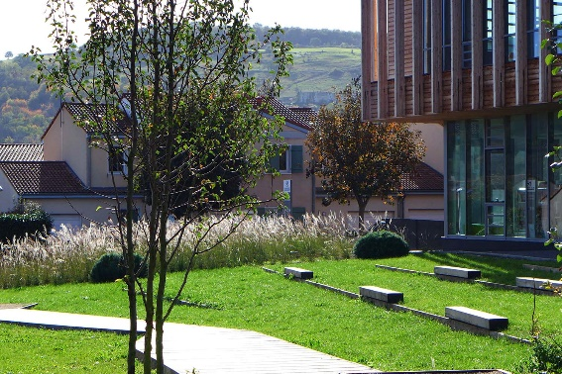
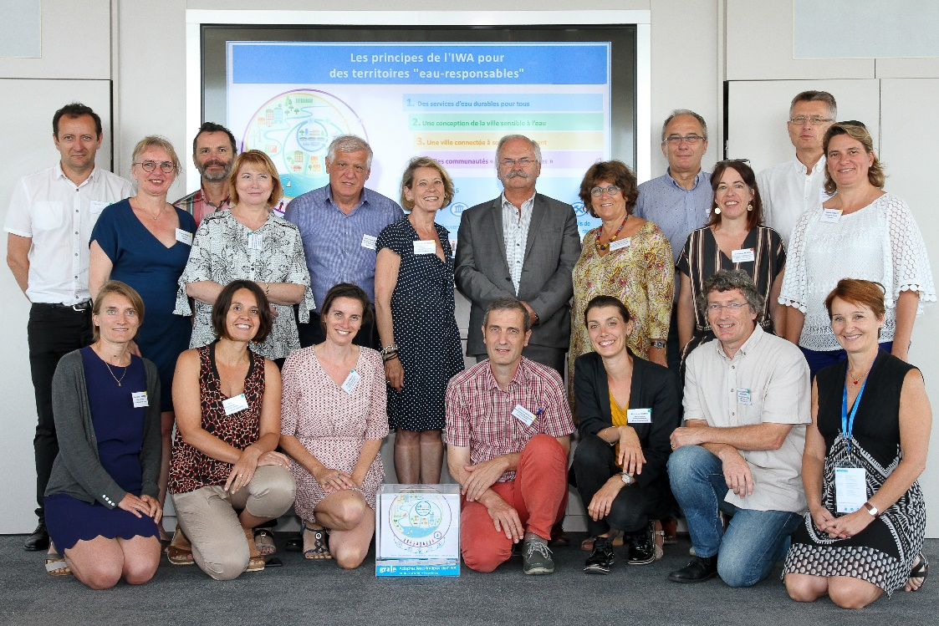
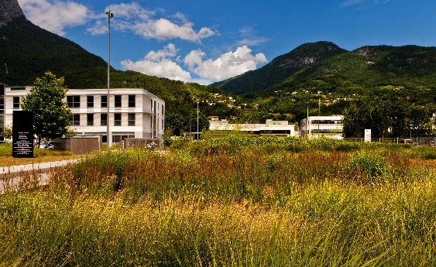
Nos modes de faire pour accompagner les territoires
Equipe
Porter l’élaboration d’une vision dans les territoires : 25 signataires de la charte Eau-responsable, accompagnement de Vichy agglomération et de Clermont Auvergne Métropole…
Co-construire des stratégies pour une gestion intégrée de l’eau : outils pour la définition et le transfert des compétences de gestion de l’eau, co-construction autour des outils de planification et de réglementation dans les groupes de travail régionaux…
Donner à voir et impulser des réalisations concrètes : l’observatoire régional des opérations exemplaires, Vrai/Faux sur la gestion intégrée, valorisation d’opérations innovantes à NOVATECH…
UNE VISION
Ambitions
UNE STRATEGIE
DES
REALISATIONS
Modes
d’action
En pratique
Notes:
Modes de faire
Le Graie est principalement ancré dans les réseaux d’acteurs de l’eau. L’association est sollicitée pour la mise en place de stratégies de gestion des eaux pluviales par les directions du cycle de l'eau, ou pour la formation et la création de lien entre les services et le développement d’une vision politique.
Cette triple stratégie associant une vision de la gestion de l’eau, une stratégie de mise en œuvre et des réalisations concrètes sert de cadre à l’accompagnement des territoires sollicitant le GRAIE.
Le GRAIE a notamment accompagné ….
Roannaise : partenariat, partage de la culture, en sous-couche de l'action opérationnelle et mobilisation des élus des collectivités
Vichy Agglomération : accompagnement dans la définition de la stratégie, pour dépasser l'élaboration du zonage et schéma directeur et faire un lien stratégie politique (principes, concertation, communication)
Clermont Auvergne Métropole : répondre à une demande de "formation" qui passe par la mobilisation des élus et sensibilisation des différents services (urbanisme, voirie espaces verts et propreté)
Demandes exprimés et partenariats avec les directions de l'eau pour ouverture

Slide 5
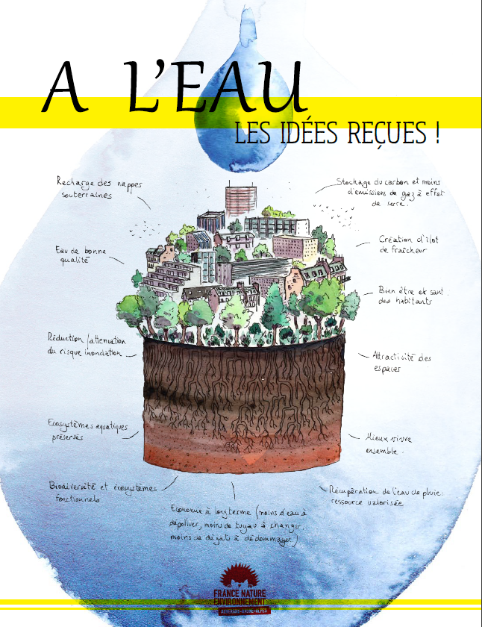
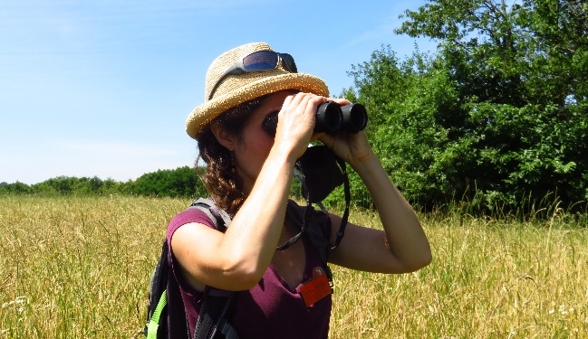
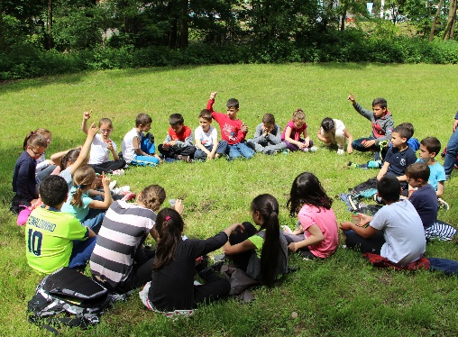
Nos modes de faire pour accompagner les territoires
Equipe
Reconnaître : identifier le potentiel biodiversité des espaces par des données techniques et visites de terrain.
Sensibiliser : informer et partager nos connaissances sur les apports de la nature en ville.
Accompagner dans la durée : Sensibiliser de manière pérenne pour l’appropriation des espaces par les usagers. Suivre l’évolution de la biodiversité des projets et le partager.
Ambitions
RECONNAITRE
Modes
d’action
SENSIBILISER
ACCOMPAGNER DANS LA DUREE
En pratique

Slide 6
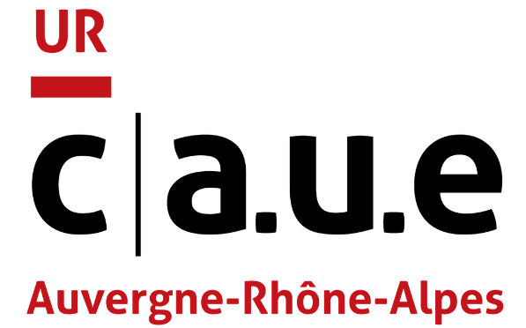
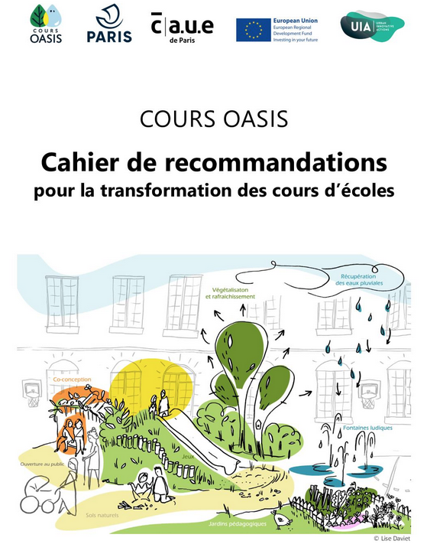
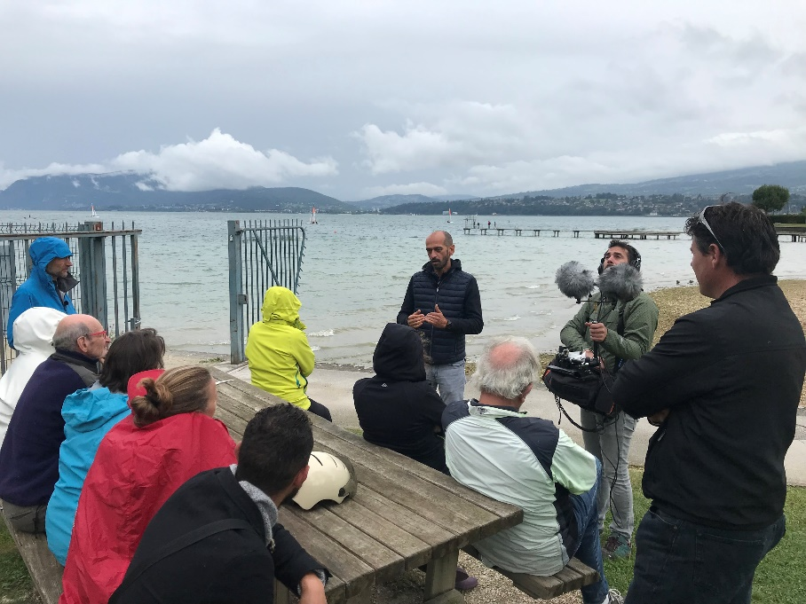
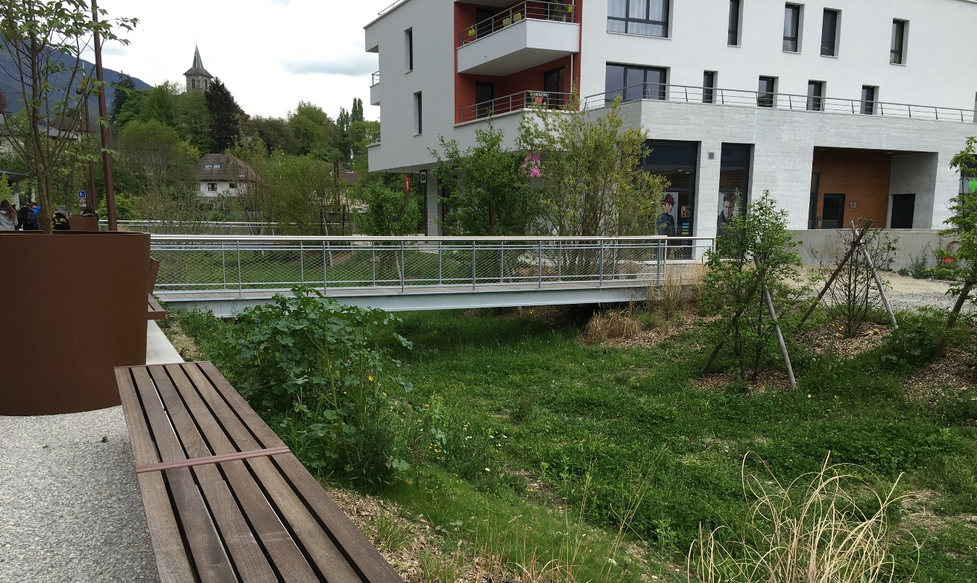
Nos modes de faire pour accompagner les territoires
Equipe
Conseiller
Sur l’intégration des eaux de ruissellement et la désimperméabilisation dans le cadre d’actions de végétalisation des cours d’établissements scolaires, du traitement des espaces publics, la mise en œuvre de projets d’aménagement…
Former
Les élus, techniciens… sur la base de modules adaptés en réponse aux questions de type « eaux et urbanisme » - « mieux construire au regard du risque inondation » - « prise en compte de la Trame verte et bleue »…
Sensibiliser
En permettant le débat participatif et en prenant le temps d’échanger, communiquer au format de conférences/débat - « gérer l’eau de pluie en végétalisant l’espace urbain : une alliance durable », ateliers participatifs de type « l’eau dans la ville » , expositions telle « la ville forêt » – la mise en œuvre de fiches actions …
Informer
Via nos sites internet, centres de ressources et photothèques …
Ambitions
Modes
d’action
En pratique
Notes:
Conseiller : L’intervention du CAUE peut contribuer à réaliser un cadre de vie adapté aux besoins locaux, ainsi qu’à encourager le débat public et une participation des usagers, afin de prévoir des actions cohérentes à l’échelle des espaces publics/privé en matière de gestion des eaux pluviales

Slide 7
Pour vous accompagner - aborder avec vous la gestion intégrée des eaux pluviales
Equipe
Vous avez une action concrète – c'est un point d'entrée possible :
Un projet espace public (ou privé sur votre territoire),
Une action de sensibilisation ou de mobilisation citoyenne,
L'élaboration d’un plan d'action à l'échelle du territoire (PLU, PLUi) …
Vous avez des besoins ou préoccupations – c'est un thème d’entrée possible :
L’adaptation au changement climatique, les îlots de chaleur,
La biodiversité, les solutions fondées sur la nature, la santé en ville…
La gestion des eaux pluviales, les inondations, la ressource, …
➔ Nous vous proposons un accompagnement
3 jours mis à votre disposition (selon les besoins),
1 offre coordonnée mobilisant nos compétences complémentaires,
1 réponse complète et transversale une action concrète sur votre territoire.
Ambitions
Modes
d’action
En pratique
Notes:
Comment mobilise-t-on notre force d’accompagnement ?
À l’occasion d’un projet d’urbanisme, d’une action de sensibilisation, d’une réflexion stratégique ou sur la planification, vous pouvez vous référer à votre interlocuteur habituel (CAUE, FNE, GRAIE), qui mobilisera l’équipe d’accompagnement pour mener une réflexion commune, et éventuellement d’autres acteurs territoriaux.
Votre sollicitation peut concerner directement la gestion des eaux pluviales, ou un sujet environnemental connexe nécessitant une réflexion sur la gestion des eaux pluviales.
Nous vous proposons de consacrer quelques jours de chaque structure pour élaborer une réponse complète adaptée à vos besoins, vous permettant d’engager vos efforts dans la bonne direction.
Portage des messages et interventions auprès des publics cibles : bureau communautaire, appui à l'organisation de rencontres, visites, …
Rencontres pour échanger et amorcer des réflexions ou projets portés par le territoire
Participation, en tant qu'expert, à des groupes de travail comité technique de pilotage, en phase d'élaboration des cahiers des charges ou suivi d'études …

Slide 8
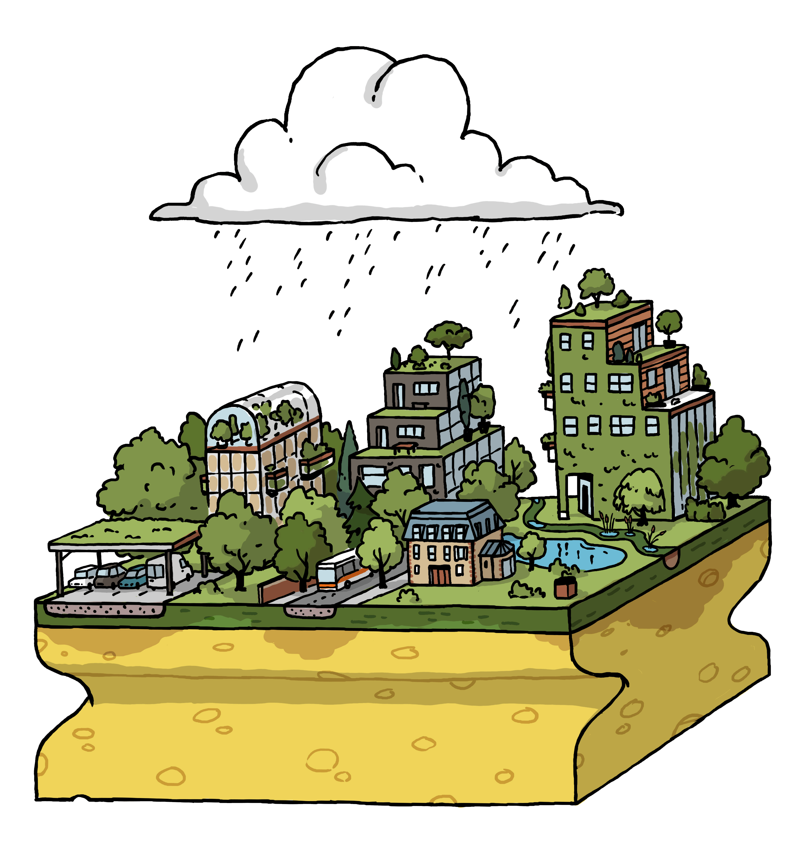
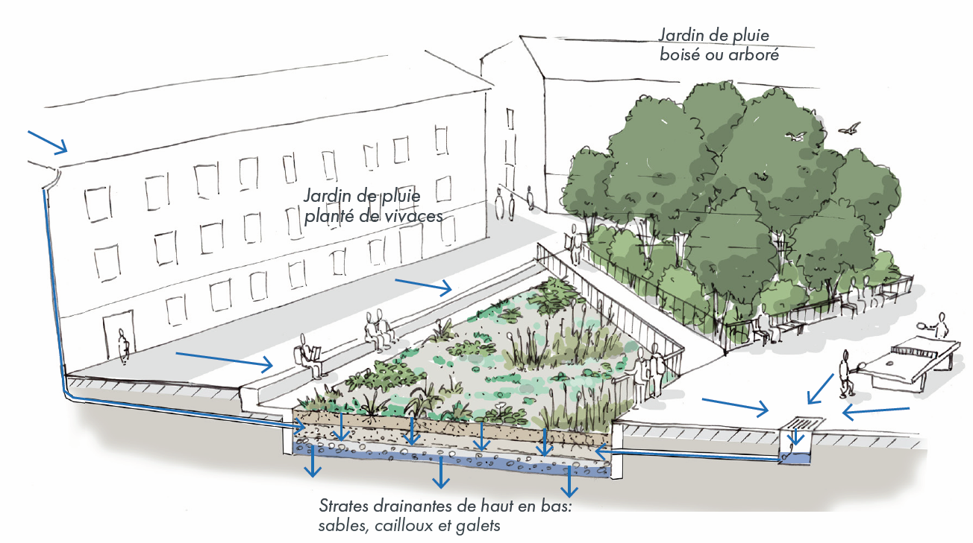
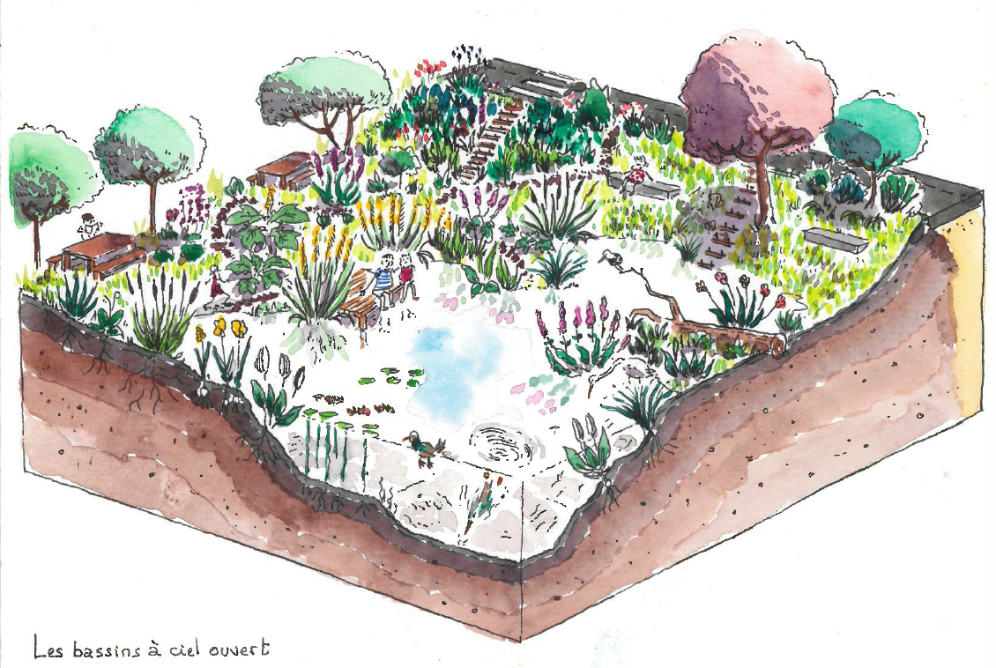
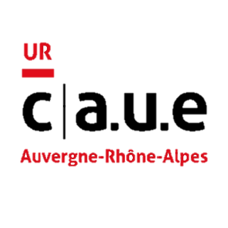
Merci de votre attention ! Contactez-nous !
Rendre les villes perméables - Journée d'échanges mercredi 29 septembre, Lyon - AERMC
region@fne-aura.org f.fombonnerouvier@gmail.com eaudanslaville@graie.org s.auray@caue69.fr
Notes:
Accompagner un changement de stratégie et de pratiques,
Parce que aller vers une ville perméable, c'est possible et accessible à tous,
Des compétences mises en synergie pour répondre aux sollicitations,
Mise en place du socle commun au travers du partage sur la thématique : formations, collaboration, identification des interlocuteurs et guides,
Nous espérons profiter de toutes les opportunités sur les territoires : projets concrets, ponctuels, planification ou réflexion stratégiques amont,
Dans l'attente de vos sollicitations élus, agents, entrée eau, urbanisme, environnement ou autre

Slide 9
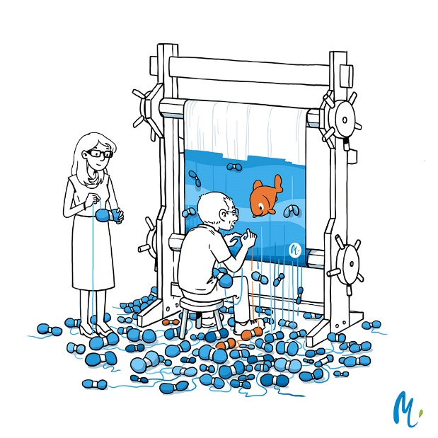
Pour aller plus loin… nos ressources !
Rendre les villes perméables - Journée d'échanges mercredi 29 septembre, Lyon - AERMC
Pédagogie, vidéos, synthèses et illustrations Méli-Mélo : http://www.graie.org/eaumelimelo/
Observatoire régional des opérations exemplaires : https://asso.graie.org/portail/observatoire-regional-operations-exemplaires-gestion-eaux-pluviales/
Sensibilisation et outils scientifiques et techniques, Vrai ou Faux ?, guides, etc. : https://www.graie.org/graie/graiedoc/doc_telech/GRAIE_OutilsSupportsPedagogiques_EauxPluvialesAmenagement.pdf
Réseaux d’acteurs, d’experts, d’ambassadeurs :
l’observatoire de terrain en hydrologie urbaine http://www.graie.org/othu/
Les territoires Eaux-responsables https://asso.graie.org/portail/signature-principes-iwa/
Les groupes de travail régionaux https://asso.graie.org/portail/animationregionale/groupesdetravail/
Notes:
Possiblement 3 diapos avec les bons liens

Slide 10
Pour aller plus loin… nos ressources !
Rendre les villes perméables - Journée d'échanges mercredi 29 septembre, Lyon - AERMC
Désimperméabilisation des sols : leviers, freins et pratiques – P.11 à 13- synthèse issue de la journée Réseau Paysages fertiles – Journée du réseau « paysage et cadre de vie 69 » Nov.2019 https://www.rhone.gouv.fr/content/download/42747/236817/file/synthese-RP2019.def.pdf
Conférence-débat : « Gérer l’eau de pluie en végétalisant l’espace urbain : une alliance durable » - CAUE de l’Oise - https://adopta.fr/blog/2020/08/09/conference-debat-gerer-leau-de-pluie-en-vegetalisant-lespace-urbain-une-alliance-durable/
Exposition « La ville-forêt » - vers une nouvelle culture urbaine – coproduite par l’Agence d’urbanisme de l’aire métropolitaine lyonnaise, la Métropole de Lyon et le CAUE Rhône Métropole - visite virtuelle http://www.caue69.fr/Documents/Evenements/La%20ville%20for%C3%AAt/www_caue%20visite%20virtuelle%20ville%20foret/index.htm
Centre régional de ressources sur l’arbre hors forêt - https://www.biodiversite-auvergne-rhone-alpes.fr/?s=arbres
Cours Oasis – cahier de recommandations pour la transformation des cours des écoles – CAUE75 - https://www.caue75.fr/media/download/11926
Notes:
Possiblement 3 diapos avec les bons liens

Slide 11
Pour aller plus loin… nos ressources !
Rendre les villes perméables - Journée d'échanges mercredi 29 septembre, Lyon - AERMC
Guide A l’eau les idées reçues ! pour lever les a priori de la gestion de l’eau la source : https://www.fne-aura.org/actualites/region/la-ville-permeable-sera-lavenir-de-la-ville-durable/
Kit d’informations et pédagogiques tous publics sur la ville perméable, la nature en ville, les îlots de chaleurs, les corridors écologiques etc. :
https://www.fne-aura.org/notre-offre/rhone/nos-kits-pedagogiques-a-decouvrir/
Cahiers Nature-Culture : une approche culturelle de la biodiversité pour sensibiliser : https://www.fne-aura.org/notre-offre/rhone/les-cahiers-nature-culture-2/
Livret pédagogique médiation faune sauvage :
https://www.fne-aura.org/uploads/2018/12/ces_especes_qui_nous_derangent_frapna_bd.pdf
Notes:
Possiblement 3 diapos avec les bons liens

